Slide 1
FP KK Kelompok 13
Kelvin Andersen 05111940000080
Ifanu Antoni 05111940000064
Maximilian H.M.Lingga 05111940000092

Slide 2
Latar Belakang
National Basketball Association atau biasa disapa NBA merupakan sebuah liga bola basket pria di Amerika Serikat. Saat ini terdapat kurang lebih 450 orang yang bermain di NBA, 450 orang tersebut tersebar di 30 tim.
Setiap musimnya, ada 15 pemain yang mendapatkan penghargaan All-NBA yang dipilih oleh jurnalis di Amerika Serikat dan Kanada.
Karena pemain All-NBA dianggap sebagai pemain terbaik pada musimnya, maka kami ingin menggunakan machine learning untuk memprediksi pemain yang akan mendapatkan penghargaan All-NBA Team berdasarkan statistik per game.
Notes:
(NBA) adalah liga bola basket pria di Amerika Serikat yang didirikan pada 6 Juni 1946, sebagai Basketball Association of America (BAA) dan pada saat ini terdiri dari 30 tim.
All-NBA Team adalah penghargaan tahunan yang diberikan kepada 15 pemain terbaik setiap musim kompetisi NBA. Pemilihan ini dilakukan melalui mekanisme voting yang diikuti oleh panel wartawan/penulis olahraga dan penyiar di seluruh Amerika Serikat dan Kanada.

Slide 3
Batasan Masalah
Penelitian mengambil referensi data statistik pemain NBA musim 1991-1992 sebagai training data dan 1992-1993 sebagai testing data.
Statistik pemain berupa statistik per game, contohnya berapa poin yang didapatkan pemain per game.
Metode klasifikasi yang digunakan adalah Decision Tree, SVM, ANN, dan Logical Regression.
Notes:
(NBA) adalah liga bola basket pria di Amerika Serikat yang didirikan pada 6 Juni 1946, sebagai Basketball Association of America (BAA) dan pada saat ini terdiri dari 30 tim.
All-NBA Team adalah penghargaan tahunan yang diberikan kepada 15 pemain terbaik setiap musim kompetisi NBA. Pemilihan ini dilakukan melalui mekanisme voting yang diikuti oleh panel wartawan/penulis olahraga dan penyiar di seluruh Amerika Serikat dan Kanada.

Slide 4
Tujuan dan Manfaat
Tujuan
Mengimplementasikan beberapa model machine learning untuk memprediksi pemain non-All-NBA pada musim 1991-1992 menggunakan data (training) musim 1990-1991.
Manfaat
Jika model machine learning dapat memprediksi pemain All-NBA dari statistik pemain, maka ada suatu pola yang dapat menentukan kelayakan seorang pemain untuk mendapatkan nominasi All-NBA. Selain itu, ada sebuah penilaian objektif yang dapat digunakan untuk menyusun TimNas, Fantasy Team (game internet dimana peserta membuat tim virtual berdasarkan pemain pada olahraga profesional), atau mengklasifikasikan pemain pada suatu tim untuk keperluan pembuatan “lineup” (siapa yang akan main dan berapa lama) atau “trading” (menukar pemain dengan tim lain).
Notes:
(NBA) adalah liga bola basket pria di Amerika Serikat yang didirikan pada 6 Juni 1946, sebagai Basketball Association of America (BAA) dan pada saat ini terdiri dari 30 tim.
All-NBA Team adalah penghargaan tahunan yang diberikan kepada 15 pemain terbaik setiap musim kompetisi NBA. Pemilihan ini dilakukan melalui mekanisme voting yang diikuti oleh panel wartawan/penulis olahraga dan penyiar di seluruh Amerika Serikat dan Kanada.

Slide 5
Penjelasan Dataset
Train → 1990-91 NBA Player Stats: Per Game Test → 1991-92 NBA Player Stats: Per Game
Pos = string MP = float FG = float FGA = float FG% = float 3P = float 3PA = float 3P% = float 2P = float 2PA = float 2P% = float eFG% = float
FT = float
FTA = float FT% = float ORB = float DRB = float TRB = float AST = float STL = float BLK = float TOV = float PF = float PTS = float isAllNBA = integer

Slide 6
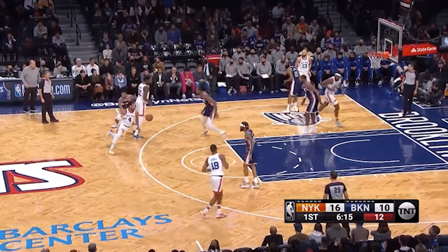
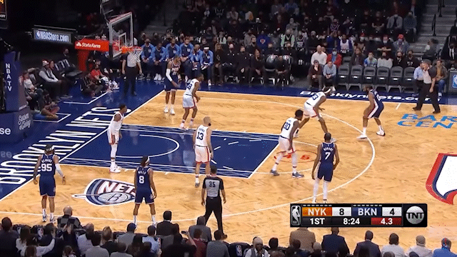
Penjelasan Atribut
PTS = poin yang diperoleh pemain 2P = gol 2 poin 2PA = gol 2 poin yang dicoba 2P% = 2P / 2PA FG = gol (2 poin dan 3 poin) FGA = gol yang dicoba FG% = FG / FGA
3P = gol 3 poin 3PA = gol 3 poin yang dicoba 3P% = 3P / 3PA eFG% = (FG + 0.5 * 3P) / FGA MP = menit yang dimainkan

Slide 7
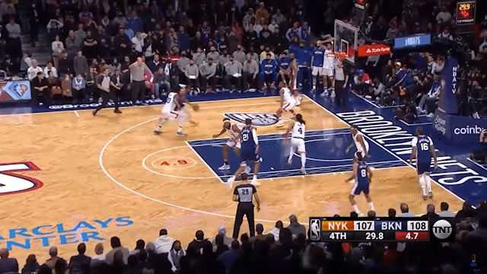
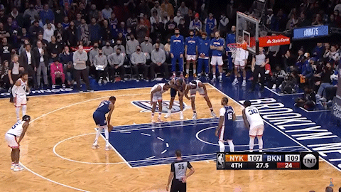
Penjelasan Atribut
PF = pelanggaran (foul)
Kesalahan yang dilakukan seorang pemain seperti membuat kontak secara ilegal, bisa memberikan free throw ke pemain lawan.
FT = free throw yang masuk
FTA = free throw yang dicoba
FT% = FT / FTA

Slide 8
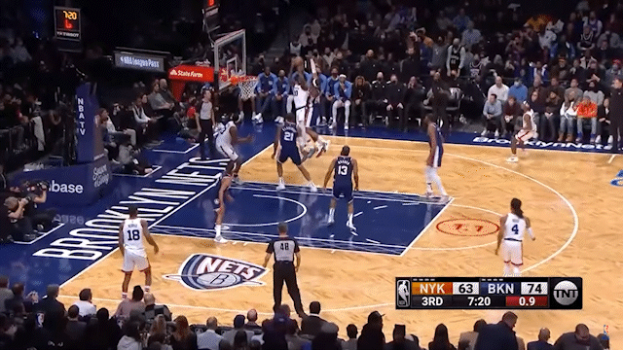
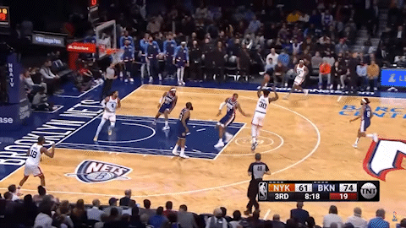
Penjelasan Atribut
DRB = defensive rebound (menangkap bola dari tembakan yang tidak masuk pada saat bertahan)
ORB = offensive rebound (menangkap bola dari tembakan yang tidak masuk saat menyerang)
TRB = total rebound (Jumlah rebound keseluruhan)

Slide 9
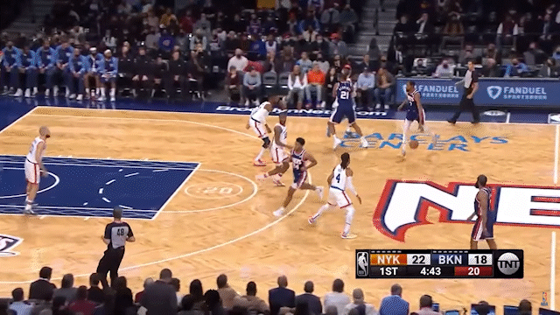
Penjelasan Atribut
AST = assist
mengumpan kepada teman yang mencetak poin.

Slide 10
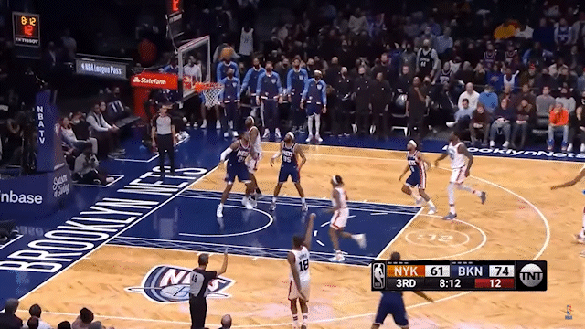
Penjelasan Atribut
BLK = blok
Menghalangi atau membendung Bola yang ditembak lawan

Slide 11
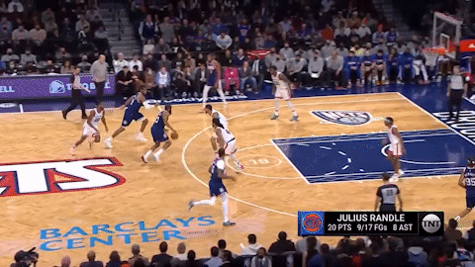
Penjelasan Atribut
STL = steal
Mengambil bola yang sedang dikuasai lawan (pada video, pemain no. 30 mendapatkan steal)
TOV = turnover
Kesalahan yang dilakukan oleh pemain dari tim yang melakukan serangan sehingga berakhir dengan berpindahnya penguasaan kepada tim yang bertahan (pemain no. 13 mendapatkan turnover)

Slide 12
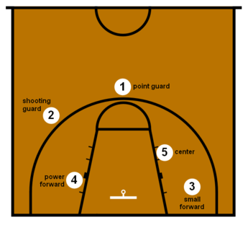
Penjelasan Atribut
Pos = posisi pemain: point guard (PG), shooting guard (SG), small forward (SF), power forward (PF), center (C)
Point guard adalah pemegang bola utama yang dapat umpan (passing) dengan baik.
Shooting guard dapat menembak bola pada jarak 3-point dan jarak menengah (mid range) dengan baik.
Small forward, umumnya diisi oleh pemain yang serbaguna dan memiliki peran yang mirip dengan shooting guard.
Power forward bertugas menangkap bola yang memantul dari ring (rebound) baik dalam keadaan bertahan maupun menyerang. Posisi ini bergerak di dekat (bawah) ring untuk menembak dari jarak dekat.
Center diisi pemain dengan tubuh terbesar atau tertinggi di tim yang mengambil posisi di area garis tembakan bebas (free-throw line) dengan kemampuan untuk menghalangi lawan dan melakukan rebound.

Slide 13
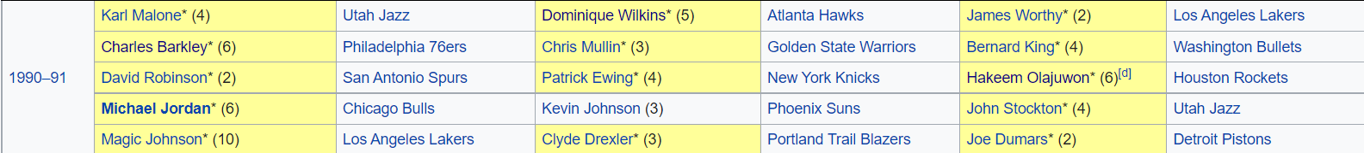
Penjelasan Atribut
All-NBA Team adalah penghargaan tahunan yang dikeluarkan oleh National Basketball Association (NBA) yang diberikan kepada para pemain terbaik setiap musim kompetisi NBA. All-NBA Team terdiri dari tiga tim dengan masing-masing lima pemain.
Pada dataset ini terdapat kolom isAllNBA dimana 0 = tidak masuk All-NBA Team dan 1 = masuk All-NBA Team.

Slide 14
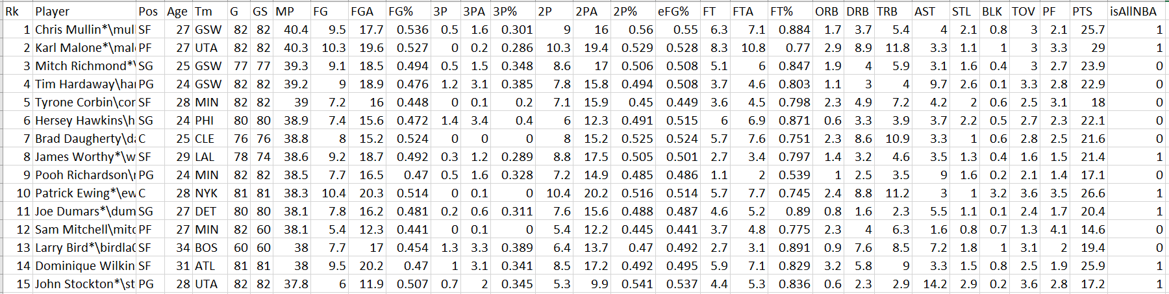
Contoh Data

Slide 15
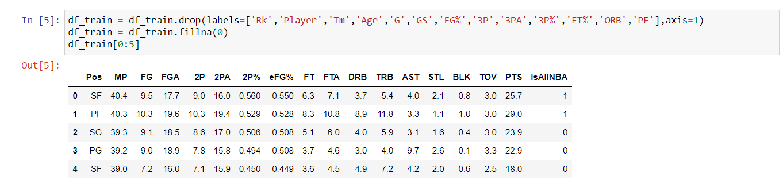
Metode Preprocessing Data
Menggunakan Excel untuk menambahkan kolom isAllNBA secara manual
Menggunakan df.corr() untuk mencari korelasi data dan mendrop fitur yang memiliki sedikit korelasi
Mengisi missing value

Slide 16
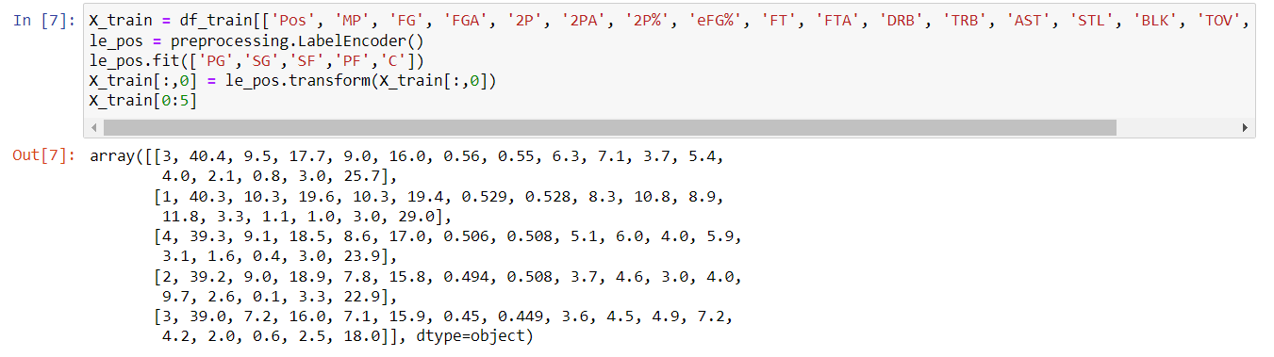
Metode Preprocessing Data
-Menggunakan Label Encoder untuk mengubah value “Pos” dari string ke int.
-Menggunakan Synthetic Minority Oversampling Technique (SMOTE) untuk melakukan oversampling data.

Slide 17
Metode Klasifikasi
yang Digunakan
Decision Tree:
Algoritma yang membangun model klasifikasi dalam bentuk struktur pohon yang menggunakan aturan if-then yang sama-sama lengkap dan saling eksklusif dalam klasifikasi. Proses berlanjut dengan memecah data menjadi struktur yang lebih kecil dan akhirnya mengasosiasikannya dengan pohon keputusan inkremental.
Support Vector Machine:
SVM adalah pengklasifikasi yang mewakili training data sebagai titik dalam ruang yang dipisahkan ke dalam kategori dengan celah selebar mungkin. Poin baru kemudian ditambahkan ke ruang dengan memprediksi kategori mana mereka masuk dan ruang mana yang akan mereka tempati.
Artificial Neural Network:
ANN terdiri dari neuron-neuron yang tersusun berlapis, mereka mengambil beberapa vektor input dan mengubahnya menjadi sebuah output. Proses ini melibatkan setiap neuron yang mengambil input dan menerapkan fungsi padanya dan kemudian meneruskan output ke lapisan berikutnya.
Logical Regression:
Algoritma klasifikasi yang menggunakan satu atau lebih variabel independen untuk menentukan hasil. Hasil diukur dengan variabel dikotomis yang berarti hanya akan memiliki dua kemungkinan hasil.

Slide 18
Metode Optimasi yang Digunakan
Metode Grid Search
Teknik yang mencari secara menyeluruh nilai parameter (hyper parameters) yang ditentukan untuk estimator.

Slide 19
Pengukuran Performa
Accuracy Score
Rasio pengamatan yang diprediksi dengan benar dengan total pengamatan.
F1 Score
Rata-rata tertimbang dari presisi (TP/(TP+FP)) dan recall (TP/P)
Jaccard Score
Ukuran persimpangan dibagi dengan ukuran gabungan dua set label.
Confusion Matrix (Table of Confusion)
Tabel dengan dua baris dan dua kolom yang melaporkan jumlah True Positive, True Negative, False Negative, False Positive.

Slide 20
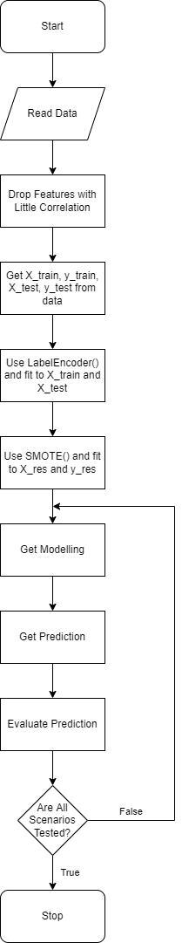
Desain Sistem (Flowchart)

Slide 21
Implementasi

Slide 22
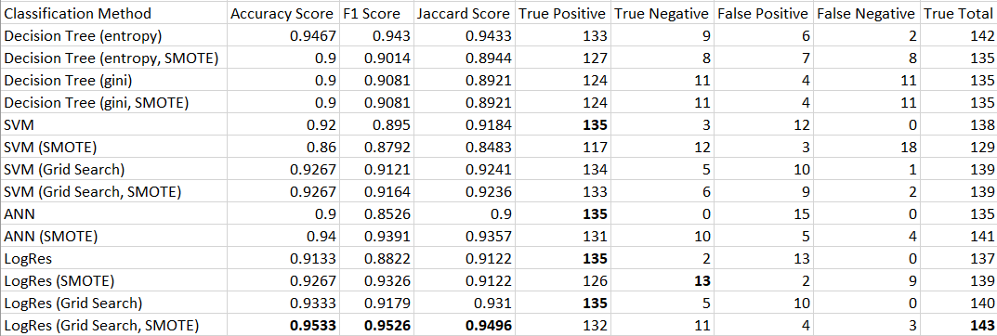
Hasil Uji Coba

Slide 23
Analisa Uji Coba
-Logical Regression menggunakan Grid Search dan SMOTE memiliki Accuracy Score, F1 Score, dan Jaccard Score yang tertinggi dari semua skenario.
-Sebaliknya, metode SVM menggunakan SMOTE memiliki Accuracy Score, F1 Score, dan Jaccard Score yang terendah.

Slide 24
Analisa Uji Coba
-Penggunaan Grid Search pada SVM dan Logistic Regression menambahkan Accuracy Score, F1 Score, dan Jaccard Score.
-Penggunaan SMOTE menambahkan True Negative pada semua metode klasifikasi kecuali pada metode Decision Tree.

Slide 25
Kesimpulan
Machine Learning dapat digunakan untuk memprediksi pemain non-All-NBA pada musim NBA 1991-1992 berdasarkan data musim NBA 1990-1991
Metode klasifikasi yang terbaik adalah metode Logical Regression menggunakan Grid Search dan SMOTE

Slide 26
Referensi
https://en.wikipedia.org/wiki/National_Basketball_Association
https://en.wikipedia.org/wiki/All-NBA_Team
https://en.wikipedia.org/wiki/Basketball_positions
https://www.basketball-reference.com/leagues/NBA_1991_per_game.html
https://www.basketball-reference.com/leagues/NBA_1992_per_game.html
https://www.edureka.co/blog/classification-in-machine-learning
https://vitalflux.com/grid-search-explained-python-sklearn-examples/
https://scikit-learn.org/stable/modules/generated/sklearn.metrics.jaccard_score.html
https://www.sciencedirect.com/topics/engineering/confusion-matrix

Slide 27
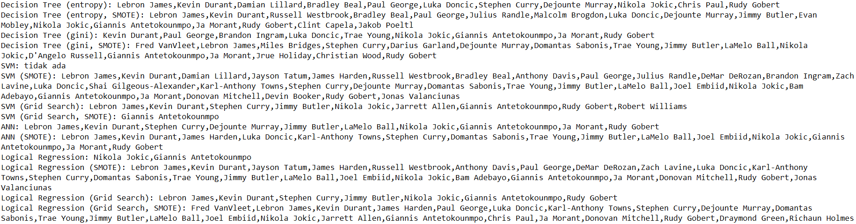
Bonus
Berikut adalah hasil prediksi All-NBA Team musim 2021-2022 berdasarkan data musim 2020-2021

Slide 28
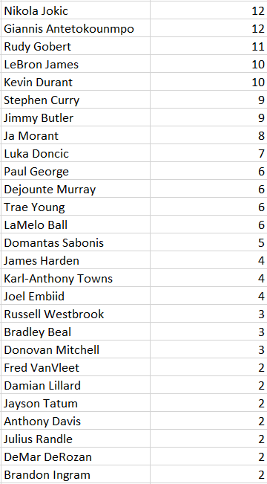
Bonus

Slide 29
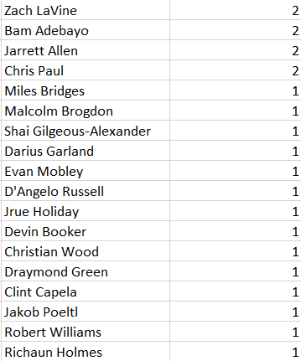
Bonus

Slide 30
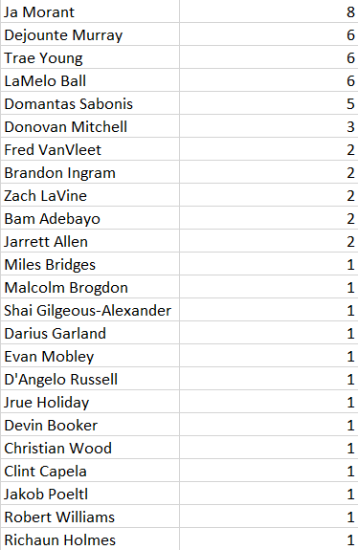
Bonus
Pemain NBA yang belum pernah mendapatkan penghargaan All-NBA Team dan diprediksi mendapatkan penghargaan tersebut adalah:

